Slide 1
La Crisis de 1929
También denominado “jueves negro”.
La bolsa New York se desploma, generando pánico entre la población que tenía sus ahorros invertidos en la misma.
El mercado de la especulación financiera colapsa al verse destruida la confianza.
Millones de desempleados, sobreproducción y caída del consumo.

Slide 2
La economía en Estados Unidos antes de la crisis.
Economía financiera: personas compran y venden acciones para ganar dinero (muchos con prestamos de bancos)
Las industrias crecen y producen en mayor cantidad con esos fondos.
Se genera un desequilibrio entre lo producido y lo consumido, generando desconfianza y empujando una venta masiva de acciones.
Según leyes de oferta y demanda, las acciones alcanzan un valor que arruina a los bancos.

Slide 3
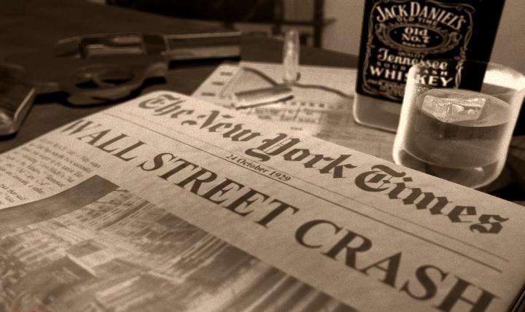
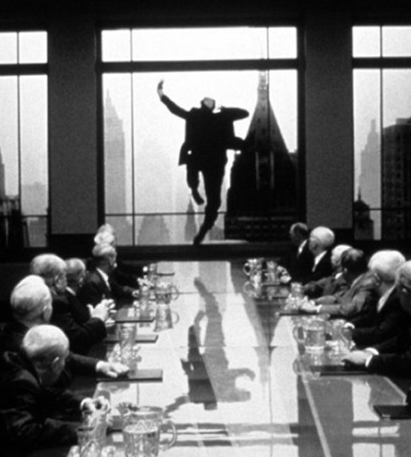
Consecuencias catastróficas y globales
Esta foto de Autor desconocido está bajo licencia CC BY-NC-ND
Esta foto de Autor desconocido está bajo licencia CC BY-SA-NC
Esta foto de Autor desconocido está bajo licencia CC BY-NC

Slide 4
En Alemania, personas hacen fila para acceder a repartición de comida (1930).
Notes:
Fuente: http://www.claseshistoria.com/2guerramundial/imagenes/weimar-pobres.gif

Slide 5
Chile, que había logrado consolidar su economía de crecimiento hacia afuera a fines del siglo XIX es profundamente golpeado por la crisis.
Tras caer la exportación de salitre, el país se sume en una profunda crisis economía, política y social.

Slide 6
La Crisis de 1929 en América Latina
Las economías latinoamericanas se ven fuertemente afectadas por la crisis.
Comienza a cuestionarse la dependencia económica de las grandes potencias.
Se implementan modelos de sustitución de importaciones como solución y estrategia para alcanzar el desarrollo.

Slide 7
El “New Deal”
Notes:
https://www.youtube.com/watch?v=AisZZ8yWumk

Slide 8
“New Deal” y Estado de Bienestar
A partir del “crack” de 1929, el Estado comienza a ser un actor influyente en la economía.
Se encarga de asistir a privados y generar sus propios programas de inversión económica.
Se generan políticas de “redistribución de ingresos” mediante la aplicación de impuestos.
¿Cómo se relaciona la imagen con las criticas desarrolladas hacia el Estado de bienestar?

Slide 9
Actividad
Realiza un mapa conceptual sobre la Crisis de 1929 considerando: causas, consecuencias y la respuesta del gobierno de Roosevelt.
Luego, responde ¿Cómo afectó la crisis a la confianza sobre el pensamiento liberal clásico?
¿Por qué países tan lejanos y distintos a Estados Unidos, como Chile, se vieron golpeados por la crisis? Justifica.

Slide 10
